Slide 1
2
3
Leçon 7
Congruence des triangles
Tâche 2
Vérifier si deux triangles sont congrus en comparant un angle et deux côtés (CAC)

Slide 4




Slide 5
Leçon 7 Congruence des triangles
Tâche 2
Vérifier si deux triangles sont congrus en comparant un angle et deux côtés (CAC)
Tâche 3
Vérifier si deux triangles sont congrus en comparant leurs côtés deux à deux (CCC)
Tâche 4
Démontrer la congruence de deux triangles
Tâche 5
Démontrer l’égalité des distances ou des angles
Leçon 8 Triangles particuliers
Tâche 1
Appliquer la propriété des angles à la base d’un triangle isocèle

Slide 6
Vérifier si deux triangles sont congrus en comparant un angle et deux côtés (CAC).
Triangles congrus.
Le critère (CAC).
L’élève doit être capable de :
Vérifier que l’angle égal est entre les deux côtés de même longueur.
Appliquer le critère (CAC).
Pendant le feedback, attirer l’attention des élèves sur les erreurs fréquentes :
Appliquer le critère (CAC) sans vérifier que l’angle égal est entre les deux côtés de même longueur.

Slide 7
Le feedback ne doit pas être un jugement sur l’élève ni sur ses capacités
Le feedback est une opportunité d’apprentissage pour les élèves en exploitant des erreurs ou de bonnes réponses
Le feedback permet aux élèves d’être conscients des critères de réussite d’une tâche
Le feedback encourage les élèves à identifier les erreurs à ne pas reproduire, ou alors les bonnes pratiques à renforcer
Demander aux élèves de justifier leurs réponses et de verbaliser leur raisonnement
Donner des feedbacks aux élèves de manière instantanée à chaque fois que l’occasion se présente (ne pas laisser passer des erreurs)
Donner un feedback spécifique, détaillé et objectif aux élèves:
  « Voici pourquoi c’est une bonne réponse »; « Voici ce que tu as bien fait … »
  « Voici pourquoi c’est une réponse incomplète. Voici l’erreur »
Ne pas donner de feedback ou donner du feedback de manière occasionnelle seulement
Donner un feedback générique sans préciser pourquoi: « Bien »; « C’est faux » ; « Excellent »
Porter un jugement de valeur sur l’élève: « Tu es intelligent »; « Tu es paresseux »; …
S’adresser uniquement à l’élève concerné
« Banque des pratiques pédagogiques efficaces »

Slide 9
10 min

Slide 10

Bonjour! Prêts pour démarrer notre séance? Allons-y!

Slide 11
2 min

Slide 12



Qui peut me rappeler la signification de ces icônes?
Demander à 3 élèves au hasard

Slide 13
Je participe activement.
Je lève la main pour participer
Je prête attention quand l’enseignant parle
Je prête attention quand d’autres camarades répondent à l’enseignant

Slide 14
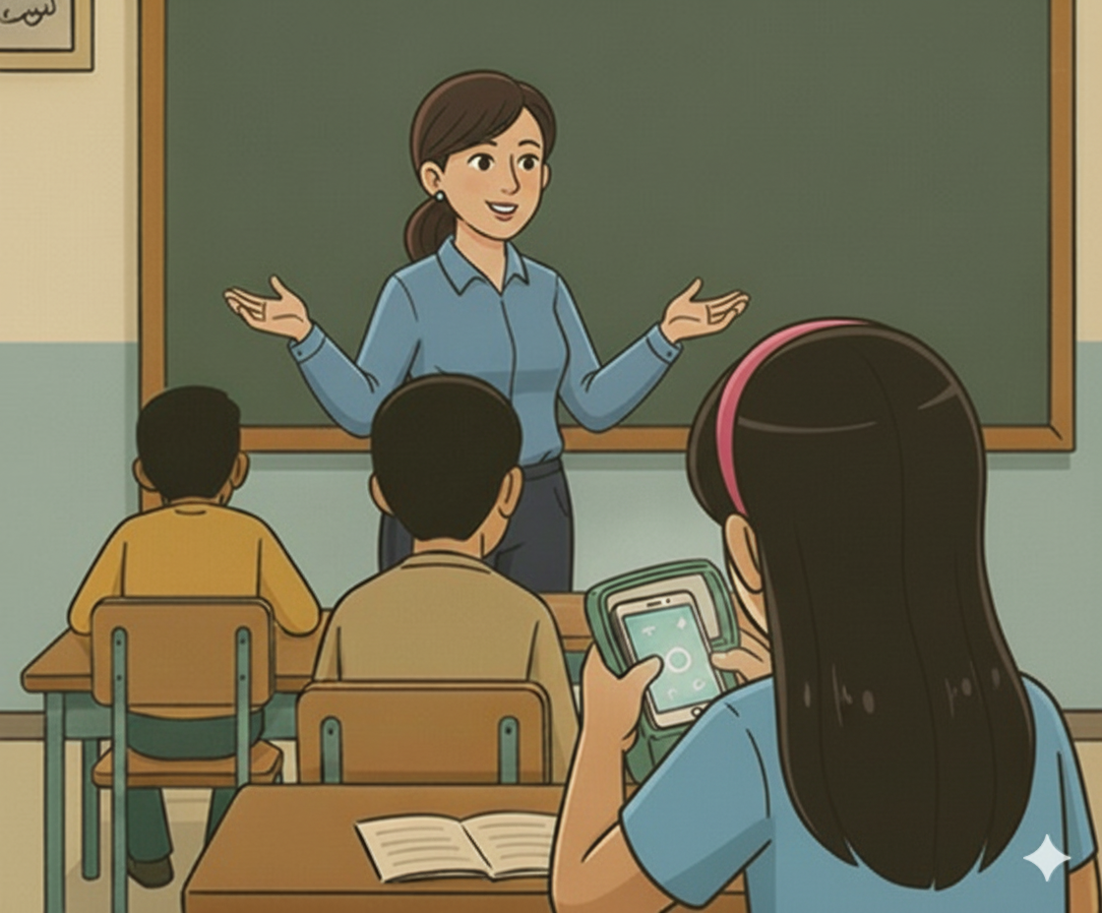
Voici une situation en classe. Que remarquez-vous ? Ce comportement est-il approprié ? Pourquoi ? Que faudrait-il améliorer ou changer ?
Demander à 3 élèves au hasard en justifiant leurs réponses
Nous allons démarrer!

Slide 15
  C’est un mauvais comportement. L’élèves utilise le téléphone.
Nous allons démarrer!
Utilise le téléphone est interdit dans la classe. Même en mode silencieux, la simple vibration ou l'allumage de l'écran pour une notification (un message, un like, une alerte d'actualité) brise instantanément la concentration de l'élève.

Slide 16
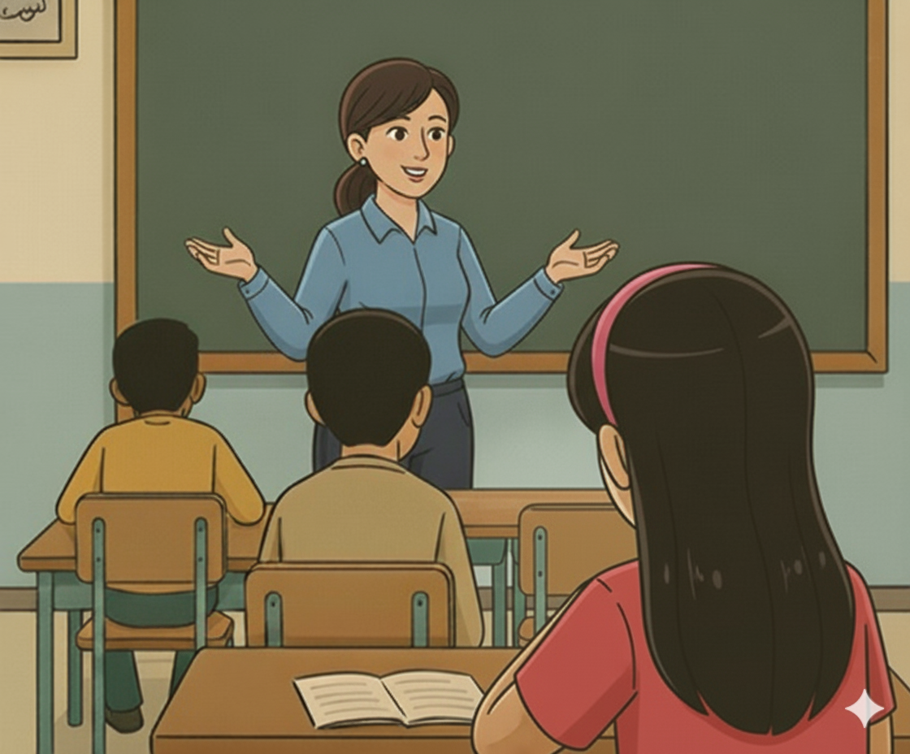
  Voici le bon comportement:
Nous allons démarrer!
Si j’ai un téléphone, je l’éteins et je le range dans mon sac.
Je ne le consulte pas pendant la séance.

Slide 18

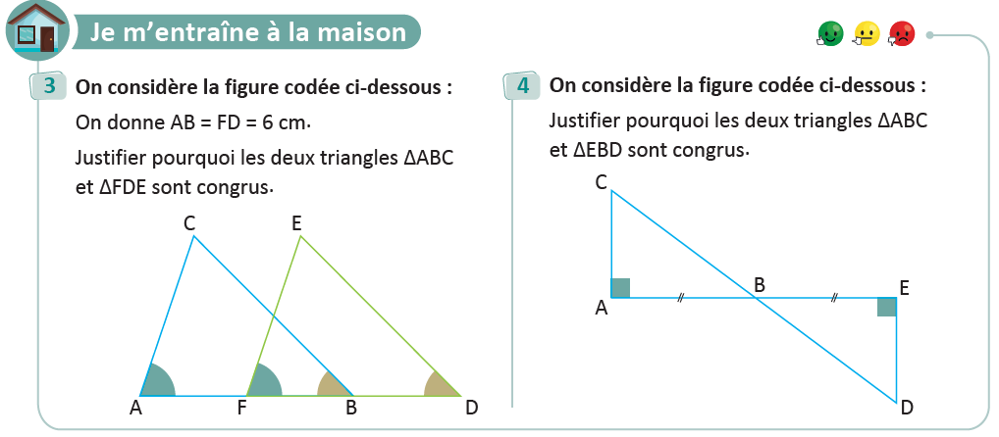
On commence par la correction de l’exercice maison de la séance précédente.
L’enseignant contrôle les réalisations d’un échantillon d’élèves avant de passer à la correction au tableau. Il fait un Rappel de définitions ou d’erreurs fréquentes etc.
33

Slide 20

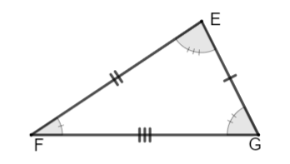
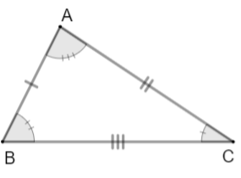
Observez la figure ci-dessous, puis répondez par vrai ou faux
L'enseignant accorde 30 secondes de réflexion aux élèves. Ensuite, il leur demande de consigner leurs réponses sur les ardoises.
$∆$FGE $≡∆$CBA
Vrai
Faux

Slide 21






Les angles et les longueurs des côtés des deux triangles sont deux à deux égaux, et l’ordre des lettres est bien respecté. On peut aussi appliquer le critère (ACA)
L'enseignant affiche et explique la solution. Il donne ensuite le feedback ciblé en attirant l'attention des élèves sur les erreurs les plus fréquentes
$∆$FGE $≡∆$CBA
Vrai
$$F$$
$$C$$
$$G$$
$$B$$
$$E$$
$$A$$

Slide 22
Observez la figure ci-dessous, puis répondez par vrai ou faux
L'enseignant accorde 30 secondes de réflexion aux élèves. Ensuite, il leur demande de consigner leurs réponses sur les ardoises.
$∆$EFG $≡∆$ABC
Vrai
Faux

Slide 23






Il faut respecter l’ordre des lettres
L'enseignant affiche et explique la solution. Il donne ensuite le feedback ciblé en attirant l'attention des élèves sur les erreurs les plus fréquentes
$∆$EFG $≡∆A$BC
$$E$$
$$A$$
Faux
$$F$$
$$C$$
$$G$$
$$B$$

Slide 24
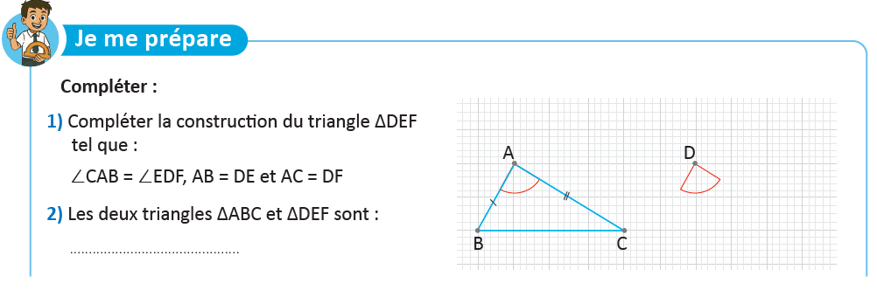
Nous voulons savoir si deux triangles sont congrus quand ils ont deux côtés égaux et les angles compris entre ces deux côtés sont de même mesure.
L’enseignant donne 30s aux élèves pour réfléchir, puis invite deux ou trois d'entre eux à répondre.

Slide 25
Nous construisons le triangle $∆$DEF, puis nous comparons les angles et les longueurs des côtés des deux triangles
L’enseignant affiche et explique les réponses.
.
.
congrus
F
E
Conclusion: les deux triangles sont congrus

Slide 26
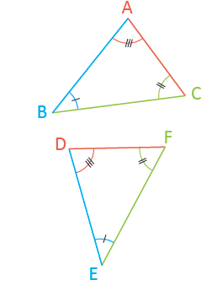
Parfait! On se rappelle les conditions pour que deux triangles soient congrus
L’enseignant lit la synthèse des prérequis
Deux triangles congrus s’ils ont :
1. Les côtés deux à deux de même longueur.
2. Les angles deux à deux de même mesure
On écrit ΔABC ≡ ΔDEF
et on respecte l’ordre de correspondance des sommets

Slide 27
2 min

Slide 28

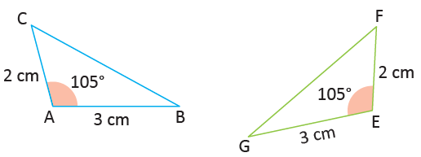
Observez la figure ci-dessous, puis exprimez vos avis
L’enseignant donne 30s aux élèves pour réfléchir, puis invite deux ou trois d'entre eux à répondre.
Comment vérifier, à partir des données de la figure, que ces deux triangles sont congrus?

Slide 29
A la fin de cette séance, vous serez capables de répondre à des questions comme:
ces deux triangles sont-ils congrus? justifier

Slide 30
7 min

Slide 31
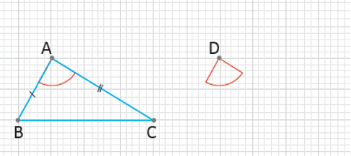




Je vais vous montrer, à partir d’une figure, qu’avec seulement deux conditions, on peut dire que deux triangles sont congrus.
L’enseignant explique que les deux conditions suffisent pour conclure que les deux triangles sont congrus.
$∆$ABC et $∆$DEF sont deux triangles tels que:
1) $∠$A$= ∠$D
2) AB$=$DF et AC= DE
.
.
F
E
Je déduis que: $∆$ABC$≡∆$DEF

Slide 32
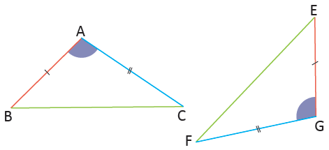


Les deux conditions s’appellent le critère de congruence (CAC): côté-angle-côté
L’enseignant explique que CAC = côté- angle- côté: un angle égal et les deux côtés qui l’encadrent sont égaux..

Slide 33
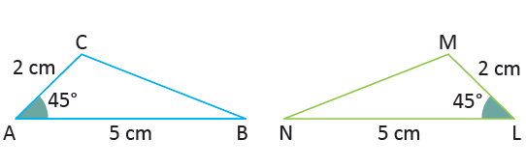
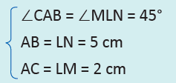

Je vous montre, à partir d’un exemple, comment utiliser le critère (CAC) pour vérifier la congruence de deux triangles:
L’enseignant insiste : l’angle égal doit être entre les deux côtés de même longueur.
donc

Slide 34
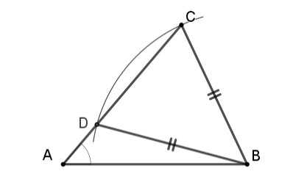


Voici un contre exemple qui montre que l’angle de même mesure doit-être entre les deux côtés de même longueur
L’enseignant rappelle que la condition « l’angle égal est entre les deux côtés de même longueur» n’est pas satisfaite dans ce cas
On considère les deux triangles ∆ABC et ∆ABD
∠BAC$=$∠BAD
AB$=$AB et BC$=$BD
Les deux triangles ∆ABC et ∆ABD ont un angle égal et deux côtés de même longueur, mais ils ne sont pas congrus

Slide 35
18 min

Slide 36
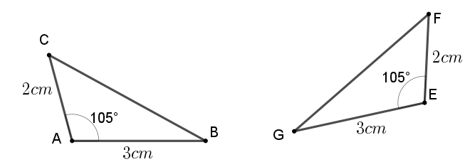
Observez la figure ci-dessous, puis répondez par vrai ou faux.
L'enseignant accorde 30 secondes de réflexion aux élèves. Ensuite, il leur demande de consigner leurs réponses sur les ardoises.
L’angle de même mesure est entre les deux côtés de même longueur
Vrai
Faux

Slide 37
L’angle de même mesure est entre les deux côtés de même longueur.
L'enseignant explique pourquoi.
L’angle de même mesure est entre les deux côtés de même longueur
Vrai

Slide 38

Observez la figure ci-dessous, puis répondez par vrai ou faux.
L'enseignant accorde 30 secondes de réflexion aux élèves. Ensuite, il leur demande de consigner leurs réponses sur les ardoises.
$∆$ABC$≡∆$EGF
Vrai
Faux

Slide 39
L’angle de même mesure est entre les deux côtés de même longueur.
L'enseignant attire l’attention sur l’ordre des points: :∆ABC et ∆EGF
$∆$ABC$≡∆$EGF
Vrai

Slide 40
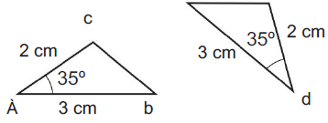

Observez la figure ci-dessous, puis répondez par vrai ou faux.
L'enseignant accorde 30 secondes de réflexion aux élèves. Ensuite, il leur demande de consigner leurs réponses sur les ardoises.
E
F
C
D
A
B
$∆$ABC$≡∆$DEF
Vrai
Faux

Slide 41
L’angle de même mesure est entre les deux côtés de même longueur
L'enseignant attire l’attention sur l’ordre des points: $∆$ABC et ∆DEF
E
F
C
D
A
B
$∆$ABC$≡∆$DEF
Vrai

Slide 42
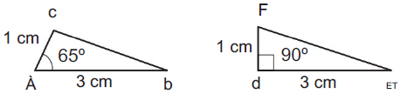

Observez la figure ci-dessous, puis répondez par vrai ou faux
L'enseignant accorde 30 secondes de réflexion aux élèves. Ensuite, il leur demande de consigner leurs réponses sur les ardoises.
C
F
A
B
D
E
$∆$ABC$≡∆$DEF
$∆$ABC$≡∆$DEF
Vrai
Faux

Slide 43
Les deux angles entre les deux côtés de même longueur n’ont pas la même mesure: $∠$A$≠$ $∠D$
L'enseignant explique pourquoi.
C
F
A
B
D
E
$∆$ABC$≡∆$DEF
Faux

Slide 45


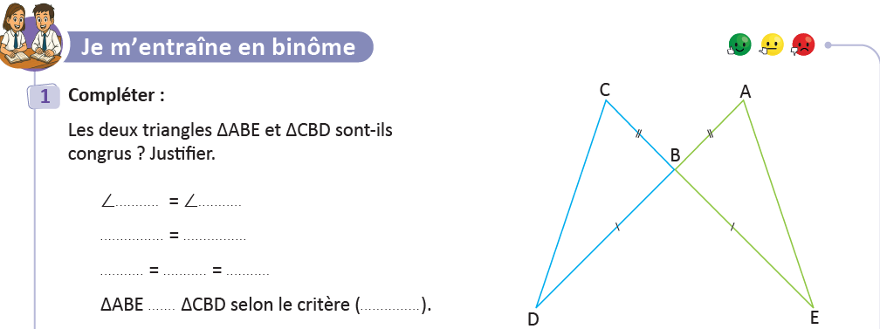
Travaillez individuellement puis discutez en binômes vos réponses.
L'enseignant accorde 2 min au travail individuel puis une minute de discussion. Il circule pour contrôler et donner des indications en cas de besoin.
Page 35

Slide 46

Prenez la correction sur vos livrets.
L'enseignant accorde 2 min au travail individuel puis une minute de discussion. Il circule pour contrôler et donner des indications en cas de besoin.
EBA
DBC
BA
BC
BE=BD
$$≡$$
CAC

Slide 47
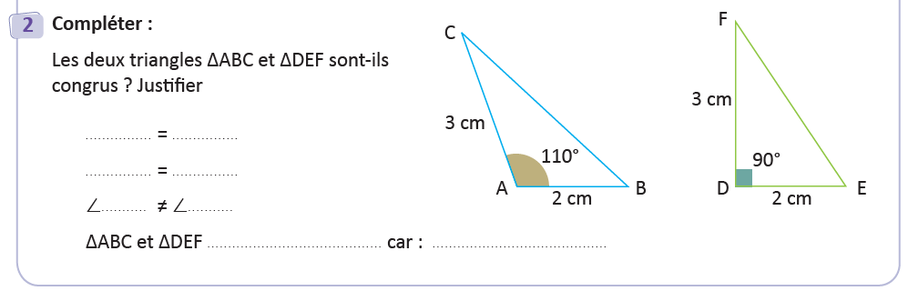
Travaillez individuellement puis discutez en binômes vos réponses.
L'enseignant accorde 2 min au travail individuel puis une minute de discussion. Il circule pour contrôler et donner des indications en cas de besoin.
Page 35

Slide 48

Prenez la correction sur vos livrets.
L'enseignant accorde 2 min au travail individuel puis une minute de discussion. Il circule pour contrôler et donner des indications en cas de besoin.
AC
DF
AB
DE
BAC
EDA
ne sont pas congrus
$∠$BAC$≠$ $∠$EDA

Slide 49
7 min

Slide 50
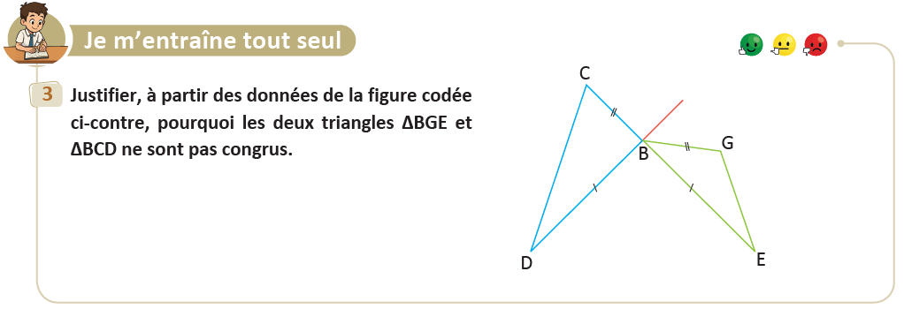
Prenez votre livret et votre crayon, puis répondez individuellement aux exercices. Vous avez 10 min
L’enseignant vérifie les productions des élèves, donne une aide individuelle en cas de difficulté et oriente les élèves ayant terminé vers le défi.
Page 35

Slide 51

Le temps est terminé. Voyons ensemble la solution des exercices.
L’enseignant accorde 5 min pour donner l’occasion aux élèves de présenter leurs productions et corrige au tableau.
Temps Écoulé

Slide 53

Qui peut me dire ce que nous avons appris aujourd’hui?

Slide 54
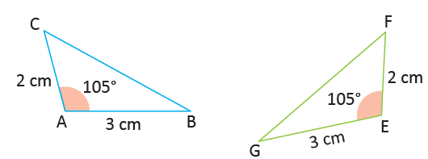
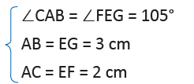
Dans cette séance nous avons appris comment vérifier si deux triangles sont congrus en utilisant le critère (CAC)
L’enseignant donne un rappel de la séance.

Slide 55
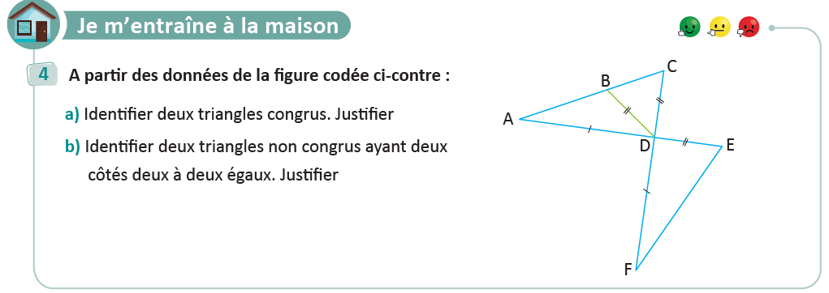
Voici l’exercice à faire à la maison pour la séance prochaine.
L’enseignant incite les élèves à faire l’exercice à la maison, puis clôt la séance..

Slide 56

C’est la fin de notre séance. N’oubliez pas de réviser votre leçon.
L’enseignant incite les élèves à faire l’exercice à la maison, puis clôt la séance..
A la prochaine séance!

